Slide 1

PERTEMUAN 2 · BUSINESS STATISTICS AND DATA VISUALIZATION
Data Wrangling & Exploratory Data Analysis
Membersihkan, merapikan, dan mengenali data transaksi dengan Python (pandas) dan spreadsheet
Sub-CPMK-2
Minggu 2
C3 · P3
[Nama Dosen Pengampu] · Prodi S1 Bisnis Digital
1

Slide 2






AGENDA HARI INI
Alur pertemuan: 100 menit kelas + 170 menit lab
KELAS TEORI · 100 MENIT
10'
20'
40'
10'
20'
Review & motivasi
Mengenal pandas
Membersihkan data
Transformasi
EDA & insight
PRAKTIKUM LAB · 170 MENIT
Hands-on Google Colab: membersihkan 1.537 transaksi TokoKita
Notebook Pertemuan_2_Data_Wrangling_EDA.ipynb dikerjakan bertahap: inspect → clean → transform → EDA → simpan. Ditutup dengan penjelasan Tugas 2 (5 soal).
2

Slide 3





TUJUAN PEMBELAJARAN
Setelah pertemuan ini, mahasiswa mampu…
Menginspeksi data
C3
Membersihkan data
C3 · P3
ukuran, tipe kolom, data kosong, dan sebaran nilai dengan pandas
duplikat, tipe data salah, label tidak seragam, missing value, nilai tidak valid
Menangani outlier
C3
Melakukan EDA
C3 · P3
membedakan outlier yang merupakan kesalahan dari yang nyata
membuat kolom turunan, ringkasan per kelompok, grafik, dan insight
Diukur melalui Tugas 2 (laporan praktikum pembersihan data, bobot 3% nilai akhir) dan bagian dari Sub-CPMK-2 (bobot 5%).
3

Slide 4






MENGINGAT PERTEMUAN 1
Dari mengenali masalah ke memperbaikinya
Masalah yang kita temukan di dataset TokoKita (1.537 baris):
Baris duplikat
Harga tersimpan sebagai teks
Format tanggal campur
37 baris
180 baris
375 baris
Label tidak seragam
Data kosong
Nilai tidak valid
21 label, 5 kota
7% rating
rating 0, 6, 10
Semua angka dihitung dari dataset latihan fiktif yang dipakai di notebook hari ini.
4

Slide 5




ALUR KERJA
Enam langkah data wrangling
1. Import
2. Inspect
3. Clean
4. Transform
5. Explore
6. Save
pd.read_csv()
.info() .describe()
.drop_duplicates()
df["total"] = …
.groupby() .plot()
.to_csv()
Muat data mentah; simpan salinannya
Ukuran, tipe, kosong, sebaran
Duplikat, tipe, label, kosong, tidak valid, outlier
Kolom turunan, kelompok, log
Ringkasan, grafik, insight
Data bersih + cleaning log
Langkah 2–4 sering diulang: setiap perbaikan bisa memunculkan masalah baru. Selalu catat apa yang diubah.
5

Slide 6
01
Mengenal Python dan pandas
pandas adalah pustaka Python untuk mengolah tabel. Bayangkan Excel yang bisa diotomasi dan diulang dengan satu klik.
6

Slide 7






GOOGLE COLAB
Notebook: teks penjelasan dan kode dalam satu dokumen
Pertemuan_2_Data_Wrangling_EDA.ipynb
Shift + Enter
Menjalankan sel dan pindah ke sel berikutnya
## 2.1 Duplikat
Duplikat persis: seluruh kolom sama, biasanya akibat data terunggah dua kali.
SEL TEKS (Markdown)
SEL KODE
Urutan penting
Jalankan sel dari atas ke bawah; variabel dibawa ke sel berikutnya
print("Duplikat:", df.duplicated().sum())
df = df.drop_duplicates()
Unggah data
Duplikat: 37
OUTPUT
Panel Files (ikon folder) → unggah CSV dari LMS
🧩 Coba sendiri 2: seragamkan kolom metode_bayar…
Sel latihan ditandai 🧩: isi kodenya, lalu jalankan.
Error aneh?
Runtime → Restart and run all
7

Slide 8
STRUKTUR DATA PANDAS
Anatomi sebuah DataFrame
Kolom (Series): satu variabel
Nama kolom
order_id
tanggal
kota
harga
jumlah
0
TK-100312
2026-08-15
Makassar
213000
1
1
TK-100869
2026-09-05
Medan
149500
1
Baris: satu transaksi
2
TK-101478
2026-09-29
Surabaya
88000
4
3
TK-101157
2026-09-17
Bandung
49000
2
Index
Tipe data (dtype) yang sering ditemui
object / str
int64
float64
datetime64
bool
teks
bilangan bulat
bilangan desimal
tanggal & waktu
benar/salah
order_id, kota
jumlah
rating (bisa NaN)
tanggal (setelah dikonversi)
grosir, akhir_pekan
8

Slide 9
LANGKAH 2 · INSPECT
Lima perintah pertama untuk mengenali data
df.shape
TEMUAN
df.head()
TEMUAN
(1537, 9)
5 baris pertama
Ukuran: baris dan kolom
Sekilas isi data
df.info()
TEMUAN
df.describe()
TEMUAN
harga: str ✗
jumlah min = −2 ✗
Tipe & jumlah non-null tiap kolom
Ringkasan statistik; nilai aneh terlihat
df["kota"].value_counts()
TEMUAN
df.isna().sum()
TEMUAN
21 nilai unik ✗
rating: 107 kosong
Frekuensi tiap label kategori
Jumlah data kosong per kolom
✗ = masalah yang harus dibersihkan. Angka dari dataset latihan TokoKita.
9

Slide 10

JEMBATAN DARI SPREADSHEET
Yang biasa Anda lakukan di Excel, dalam pandas
Tugas | Excel / Google Sheets | pandas
Membuka file | File → Open | pd.read_csv("data.csv")
Menyaring baris | Filter (ikon corong) | df[df["kota"] == "Makassar"]
Mengurutkan | Sort A→Z | df.sort_values("harga")
Menghapus duplikat | Data → Remove duplicates | df.drop_duplicates()
Mencari & mengganti | Ctrl + H | df["kota"].replace({"mks": "Makassar"})
Kolom rumus baru | =D2*E2 | df["total"] = df["harga"] * df["jumlah"]
Pivot table | Insert → PivotTable | df.pivot_table(index="kota", values="total", aggfunc="sum")
VLOOKUP / XLOOKUP | =XLOOKUP(…) | df.merge(pelanggan, on="id_pelanggan")
Kelebihan pandas: setiap langkah tercatat sebagai kode, sehingga dapat diulang pada data bulan depan dalam hitungan detik.
10

Slide 11
02
Membersihkan data
Enam masalah, enam teknik. Kuncinya bukan menghapus sebanyak mungkin, tetapi memutuskan dengan alasan.
11

Slide 12
CLEAN 1 · DUPLIKAT
Duplikat membuat omzet terhitung dua kali
order_id | tanggal | kota | harga
TK-100412 | 2026-08-19 | Jakarta | 135000
TK-100587 | 25/08/2026 | Makassar | 289000
TK-100587 | 25/08/2026 | Makassar | 289000
TK-100588 | 2026-08-25 | Medan | 62000
# 1. Hitung
df.duplicated().sum()
> 37
# 2. Hapus & catat
n0 = len(df)
df = df.drop_duplicates()
catat("Hapus duplikat", ..., n0, len(df))
# 3. Periksa kunci
df["order_id"].duplicated().sum()
> 0
Contoh ilustrasi dua baris identik
Duplikat persis
Semua kolom sama → aman dihapus
Duplikat kunci
1.537 → 1.500 baris. 37 transaksi tercatat dua kali, kemungkinan karena data terunggah ulang.
order_id sama, isi berbeda → selidiki dulu
12

Slide 13
CLEAN 2 · TIPE DATA
Teks yang menyamar sebagai angka dan tanggal
Harga: 180 baris berformat "Rp"
Tanggal: 375 baris berformat dd/mm
Tipe awal str → tidak bisa dijumlah atau dirata-rata
Parsing tiap format secara eksplisit agar hari dan bulan tidak tertukar
SEBELUM
SESUDAH
SEBELUM
SESUDAH
213000
213000
2026-08-15
2026-08-15
Rp 149.500
149500
17/09/2026
2026-09-17
Rp 1.070.000
1070000
23/08/2026
2026-08-23
df["harga"] = (df["harga"]
.str.replace(r"[^0-9]", "", regex=True)
.astype("int64"))
# [^0-9] = semua karakter selain angka
iso = pd.to_datetime(df["tanggal"],
format="%Y-%m-%d", errors="coerce")
dmy = pd.to_datetime(df["tanggal"],
format="%d/%m/%Y", errors="coerce")
df["tanggal"] = iso.fillna(dmy)
13

Slide 14
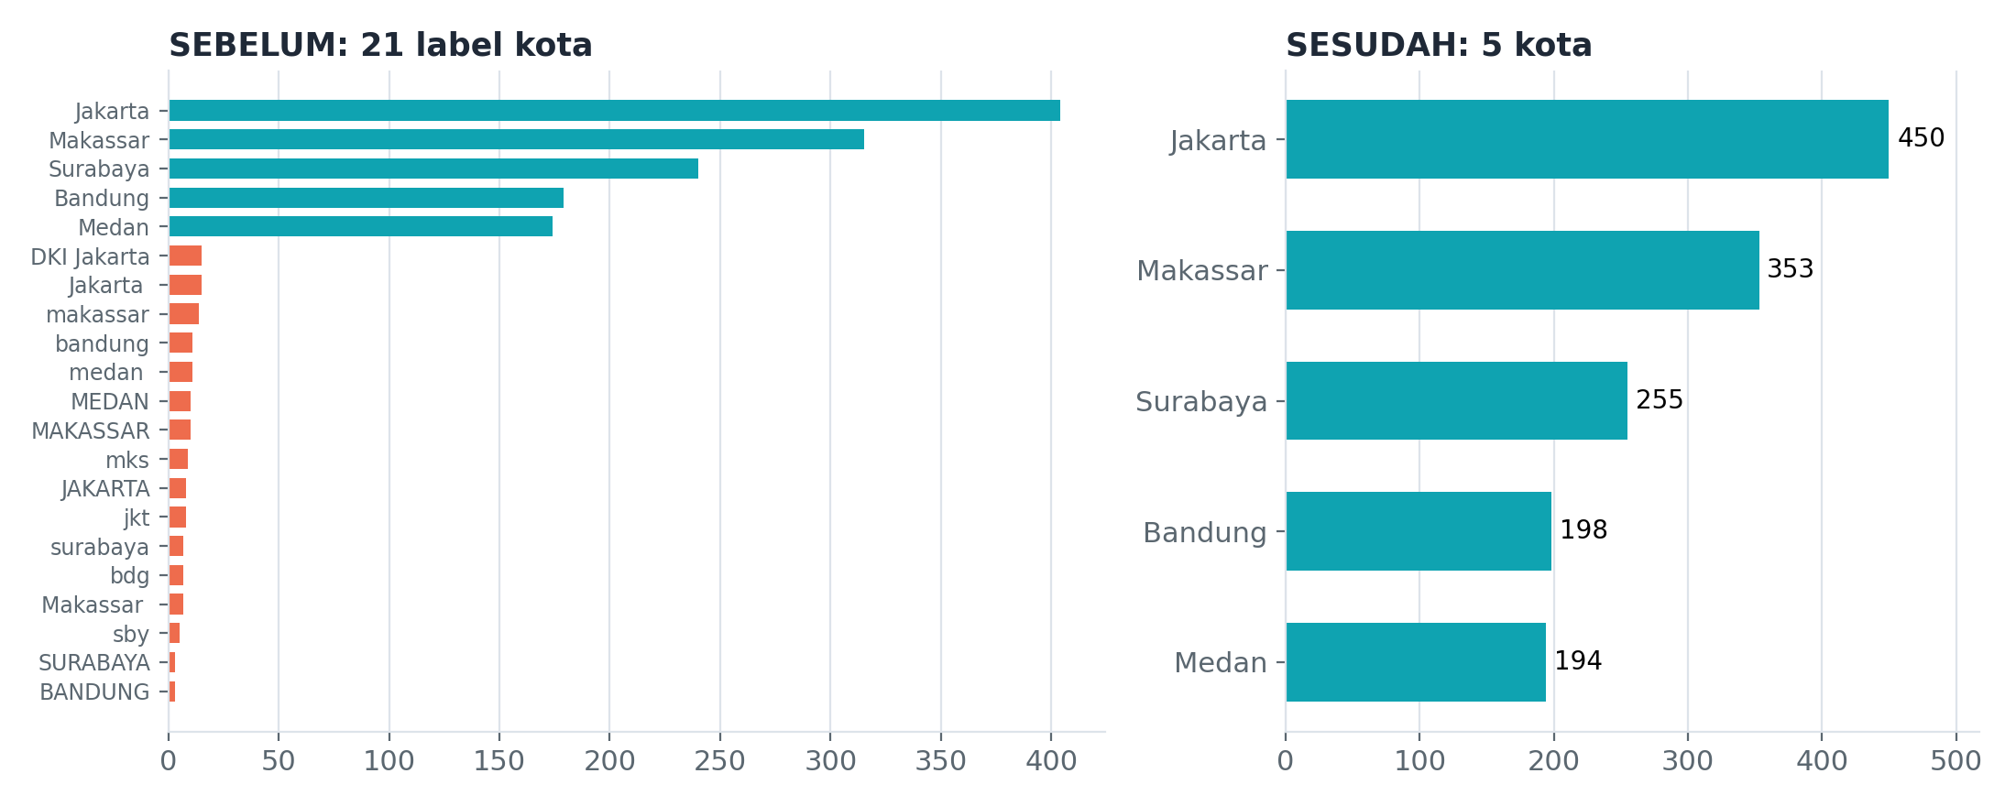
CLEAN 3 · LABEL KATEGORI
Satu kota, banyak penulisan
1
.str.strip()
hapus spasi di tepi: "Makassar " → "Makassar"
2
.str.title()
samakan huruf: "MAKASSAR" → "Makassar"
3
.replace(peta)
petakan singkatan: "Mks" → "Makassar"
peta_kota = {"Mks": "Makassar", "Jkt": "Jakarta", "Dki Jakarta": "Jakarta",
"Sby": "Surabaya", "Bdg": "Bandung"}
df["kota"] = df["kota"].str.strip().str.title().replace(peta_kota)
> Nilai unik kota: 21 → 5 · metode_bayar: 13 → 4
14

Slide 15
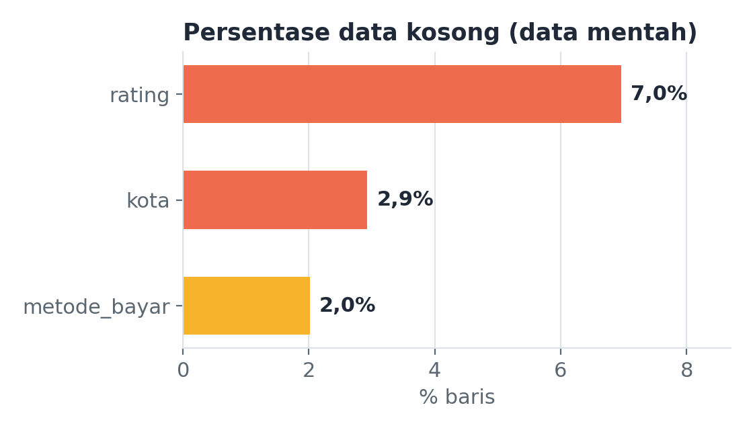



CLEAN 4 · MISSING VALUE
Data kosong: pahami penyebabnya sebelum mengisi
Hapus baris
Sedikit, acak, dan baris tidak penting
Hati-hati: omzet baris itu ikut hilang
Isi kategori "Tidak diketahui"
kota (3%) dan metode_bayar (2%)
Baris dan omzetnya tetap dihitung
Imputasi median + flag
Kolom numerik yang wajib terisi
Pertanyaan kunci: mengapa data ini kosong, dan apakah mengisinya akan mengubah kesimpulan?
Tandai baris yang diisi agar transparan
Biarkan kosong
rating (7%): pembeli memang tidak memberi ulasan
Mengisi dengan rata-rata membuat data tampak lebih seragam
Kartu berwarna hijau muda = strategi yang dipakai di notebook.
15

Slide 16


CLEAN 5 · NILAI TIDAK VALID
Aturan bisnis menentukan nilai yang mustahil
rating
jumlah
harus 1–5
harus ≥ 1
6 baris
5 baris
Ditemukan: 0, 6, 10
Ditemukan: 0, −1, −2
Diubah menjadi kosong; transaksinya tetap dipakai
Dihapus: transaksi tidak sah
salah = df["rating"].notna() & ~df["rating"].between(1, 5)
df.loc[salah, "rating"] = np.nan
df = df[df["jumlah"] >= 1]
Tidak valid ≠ outlier
Nilai tidak valid mustahil menurut aturan. Outlier mungkin saja benar, hanya tidak biasa.
16

Slide 17
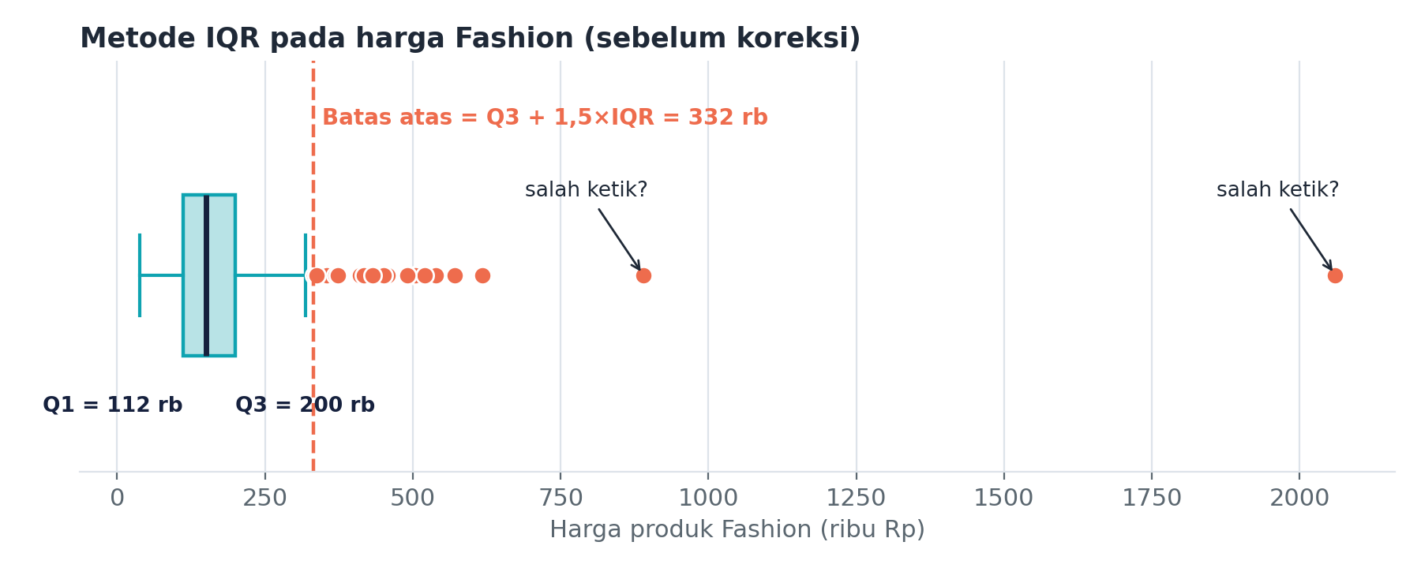


CLEAN 6 · OUTLIER
Outlier: kesalahan atau kejadian nyata?
Tiga pertanyaan sebelum bertindak
1
Mungkinkah nilai ini terjadi di dunia nyata?
2
Adakah pola kesalahan yang jelas (mis. ×10)?
3
Apakah kesimpulan berubah jika nilai ini dihapus?
IQR = Q3 − Q1. Nilai > Q3 + 1,5×IQR atau < Q1 − 1,5×IQR dianggap outlier.
Kesalahan: salah ketik harga
Nyata: pembelian grosir
Jangan otomatis menghapus semua outlier. Banyak outlier harga Elektronik adalah produk mahal yang wajar.
6 transaksi Fashion/Kecantikan/Makanan berharga > 5× median kategori (kelebihan satu digit nol)
6 transaksi berjumlah 24–60 unit (median jumlah: 2 unit)
Koreksi: harga ÷ 10, catat di log
Pertahankan, beri penanda kolom grosir
17

Slide 18
03
Transformasi dan EDA
Data bersih siap ditanya. EDA mencari pola, kejutan, dan pertanyaan baru.
18

Slide 19
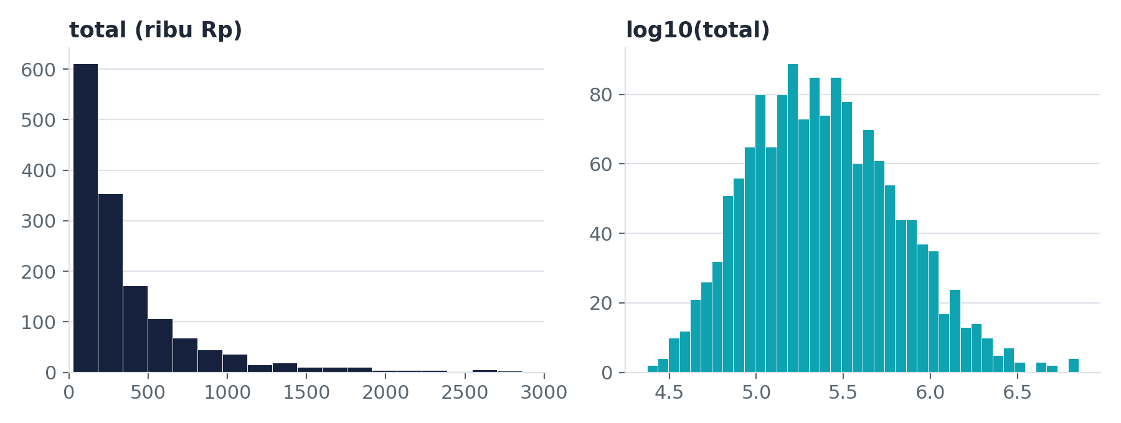



LANGKAH 4 · TRANSFORM
Kolom turunan membuat data lebih mudah dianalisis
total
harga × jumlah
nilai tiap transaksi
bulan, hari
dari tanggal
pola waktu
akhir_pekan
hari ≥ Sabtu
True / False
Transformasi log membuat distribusi total belanja yang sangat menceng menjadi lebih simetris, sehingga pola di nilai kecil ikut terlihat.
kelompok_belanja
pd.cut(total, …)
< 100 rb … > 1 jt
log_total
np.log10(total)
meredam kemencengan
19

Slide 20
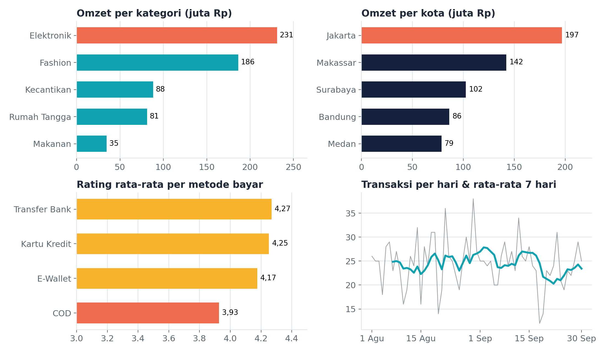
LANGKAH 5 · EXPLORE
EDA: bertanya pada data lewat ringkasan dan grafik
Univariat
Satu variabel: sebaran, pusat, kemencengan
histogram, value_counts
Bivariat
Dua variabel: hubungan atau perbedaan
rating × metode bayar
Per kelompok
Bandingkan segmen
groupby(kategori), pivot kota × kategori
Waktu
Tren dan pola musiman
transaksi harian, rata-rata 7 hari
Data latihan fiktif TokoKita, Agustus–September 2026, setelah dibersihkan (1.495 transaksi).
20

Slide 21



DARI GRAFIK KE INSIGHT
Insight = temuan + angka + implikasi bisnis
Elektronik: sedikit transaksi, omzet terbesar
Pembeli COD memberi rating terendah
Jakarta memimpin, Makassar kedua
TEMUAN
TEMUAN
TEMUAN
37%
3,93
32%
omzet dari hanya 12% transaksi (median belanja Rp965 rb vs Fashion Rp274 rb)
rata-rata rating COD, vs 4,17–4,27 metode bayar lain
omzet dari Jakarta (Rp197 jt); Makassar Rp142 jt
IMPLIKASI
IMPLIKASI
IMPLIKASI
Prioritaskan promosi bernilai tinggi: cicilan 0%, garansi, bundling aksesori
Selidiki pengalaman COD (keterlambatan, penolakan paket); uji insentif e-wallet
Makassar layak jadi prioritas kampanye regional Indonesia Timur
Temuan negatif juga insight: jumlah transaksi per hari relatif rata (22,9–25,9), tidak ada lonjakan akhir pekan yang jelas.
21

Slide 22
LANGKAH 6 · SAVE
Cleaning log: jejak audit setiap keputusan
Langkah | Keterangan | Baris | Aksi
Hapus duplikat | baris identik | 37 | hapus
Konversi harga ke angka | "Rp 149.500" → 149500 | 180 | ubah
Konversi tanggal | dd/mm/yyyy diseragamkan | 375 | ubah
Seragamkan label kota | 21 → 5 nilai unik | 143 | ubah
Seragamkan metode bayar | 13 → 4 nilai unik | 115 | ubah
Isi kota & metode bayar kosong | "Tidak diketahui" | 75 | ubah
Rating tidak valid → kosong | di luar 1–5 | 6 | ubah
Hapus jumlah tidak valid | jumlah ≤ 0 | 5 | hapus
Koreksi harga salah ketik | > 5× median, ÷ 10 | 6 | ubah
Tandai transaksi grosir | > 20 unit, dipertahankan | 6 | tandai
Dari mentah ke bersih
1.537
baris mentah
1.500
setelah hapus duplikat
1.495
data bersih
Hanya 2,7% baris yang dihapus. Sisanya diperbaiki atau ditandai, sehingga informasi tidak hilang.
22

Slide 23








ALTERNATIF TANPA KODE
Langkah yang sama di Excel Power Query
1
2
3
4
Data → From Text/CSV
Home → Remove Rows → Remove Duplicates
Transform → Replace Values
Transform → Format → Trim, Capitalize
Muat file ke Power Query Editor
Hapus duplikat
Hapus "Rp" dan titik pada harga
Seragamkan label kota
5
6
7
8
Data Type → Using Locale…
Filter kolom jumlah ≥ 1
Add Column → Custom Column
Close & Load
Ubah teks tanggal dengan format Indonesia
Buang nilai tidak valid
total = [harga] * [jumlah]
Hasil masuk ke sheet baru
Power Query juga mencatat setiap langkah di panel Applied Steps, mirip cleaning log.
23

Slide 24


PRAKTIKUM LAB · 170 MENIT
Peta notebook hands-on
10'
20'
70'
20'
35'
10'
0
Persiapan & memuat data
1
Mengenali data
2
Membersihkan data
3
Transformasi
10 menit
20 menit
70 menit
20 menit
4
EDA
5
Simpan & cleaning log
6
Penjelasan Tugas 2
35 menit
5 menit
10 menit
File yang diunduh dari LMS
Pertemuan_2_Data_Wrangling_EDA.ipynb
transaksi_tokokita_kotor.csv
transaksi_tugas2_kotor.csv
Notebook hands-on + Tugas 2
1.537 baris · untuk hands-on
1.230 baris · untuk Tugas 2
24

Slide 25

TUGAS 2 · INDIVIDU
Laporan praktikum pembersihan data transaksi
Bobot tiap soal
DATASET TUGAS
transaksi_tugas2_kotor.csv
1.230
10
3
baris
kolom
bulan
Toko online fiktif, Juli–September 2026. Masalahnya mirip data hands-on, tetapi angkanya berbeda. Ada kolom baru: ongkir.
Tenggat
Kumpulkan
Bobot
Kriteria umum
Sebelum pertemuan 3
.ipynb + PDF (File → Print) di LMS
3% nilai akhir
Kode berjalan dari awal sampai akhir · setiap keputusan dijelaskan di sel teks · angka laporan sama dengan output kode
25

Slide 26
TUGAS 2 · LIMA SOAL
Kerjakan di bagian 6 notebook
Profil data
Laporkan ukuran data, tipe tiap kolom, serta jumlah dan persentase data kosong. Sebutkan kolom yang tipenya salah dan jelaskan mengapa.
15%
1
Duplikat & label
Hapus duplikat persis, lalu seragamkan kota dan metode_bayar. Laporkan baris yang dihapus serta nilai unik sebelum dan sesudah.
20%
2
Tipe data & missing value
Ubah harga menjadi angka dan tanggal menjadi tipe tanggal. Tangani data kosong setiap kolom dan jelaskan alasan strategi Anda.
20%
3
Nilai tidak valid & outlier
Terapkan aturan validasi rating dan jumlah. Deteksi outlier harga dengan IQR per kategori; bedakan kesalahan dan yang nyata, lalu jelaskan tindakan.
25%
4
EDA & insight
Buat total = harga × jumlah + ongkir, tiga visualisasi berbeda jenis, tiga insight (temuan + angka + implikasi), dan cleaning log lengkap.
20%
5
26

Slide 27




RANGKUMAN
Yang kita pelajari hari ini
Inspeksi dulu: shape, info, describe, value_counts, dan isna mengungkap hampir semua masalah.
Bersihkan dengan alasan: duplikat dihapus, format diperbaiki, label diseragamkan, data kosong ditangani sesuai penyebabnya.
Outlier belum tentu salah: koreksi kesalahan, pertahankan dan tandai yang nyata.
Catat semuanya: cleaning log membuat analisis dapat diaudit dan diulang.
PERTEMUAN 3 · STATISTIKA DESKRIPTIF
Bawa data bersih hasil hari ini. Kita akan menghitung mean, median, simpangan baku, dan kuartil. Baca Anderson dkk. bab 3.
27

